Slide 1
Caminho de dados – Datapath

Slide 2
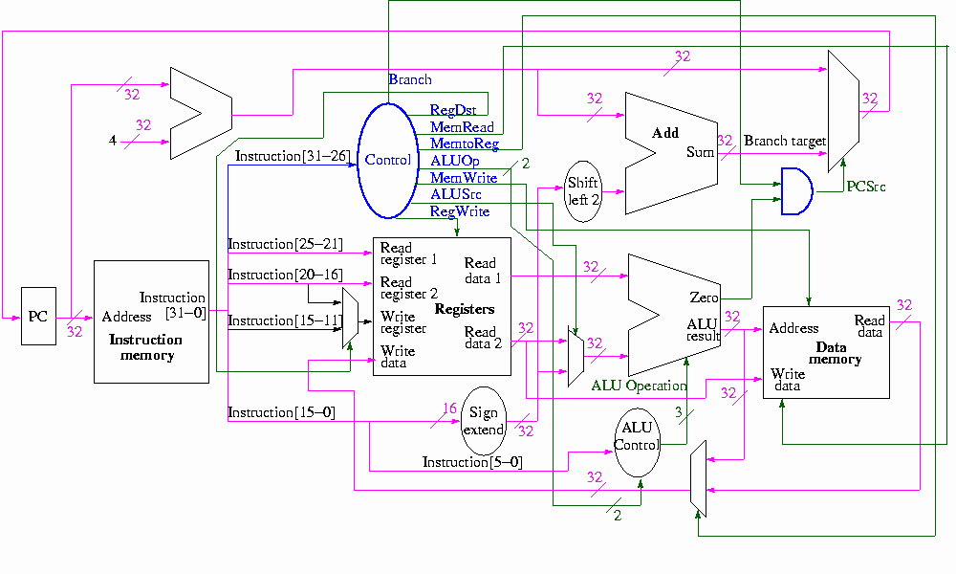

Slide 3
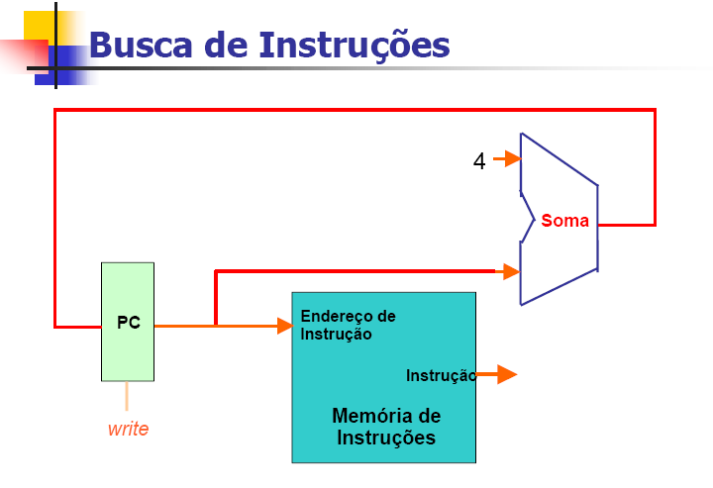
101010 ...10101010

Slide 4
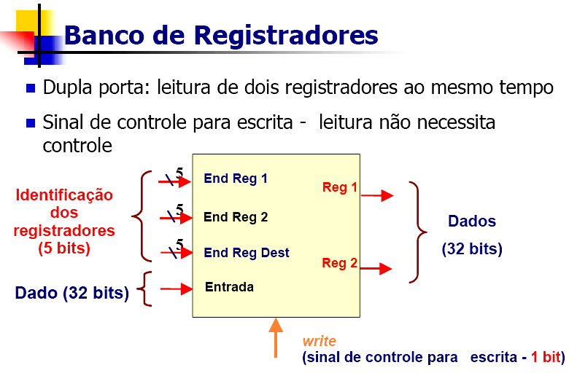

Slide 5
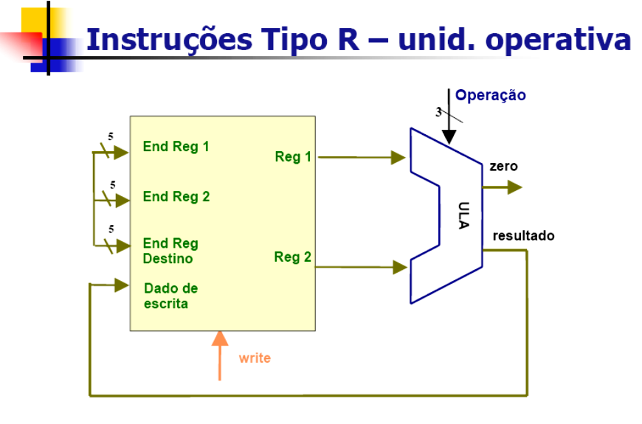
100 ...1010

Slide 6
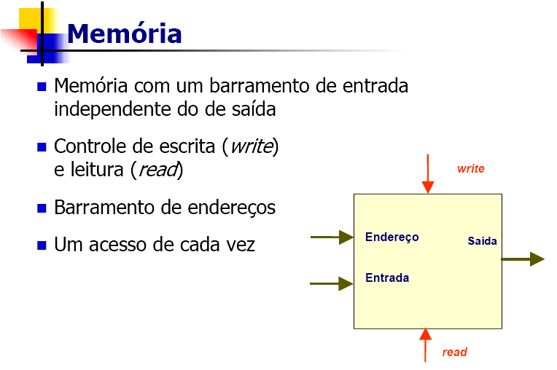

Slide 7
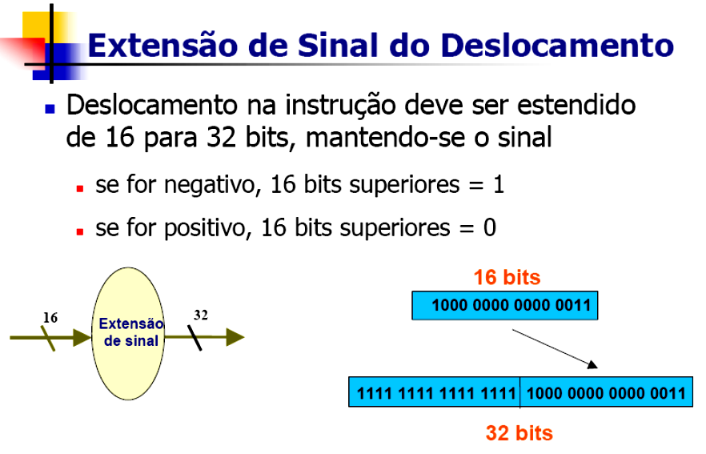

Slide 8
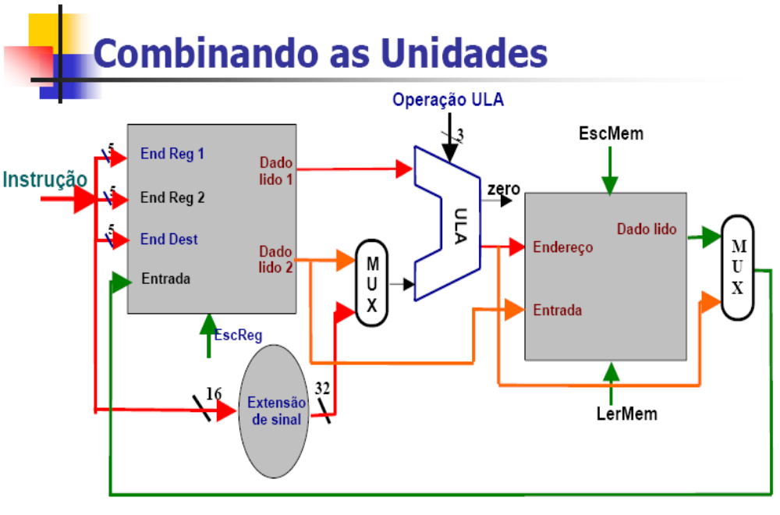
1
0
...
0
1
0
0

Slide 9
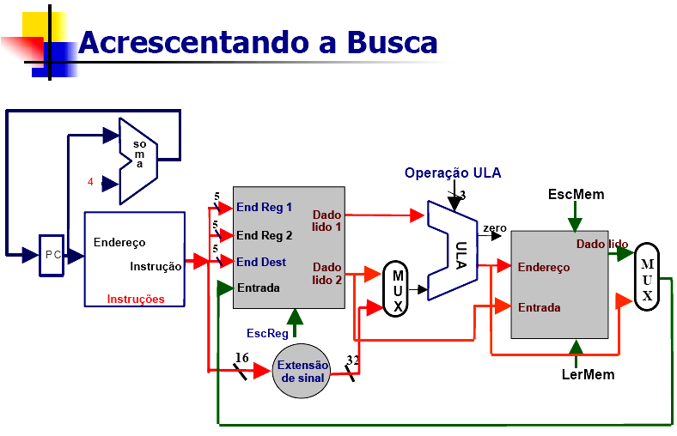

Slide 10
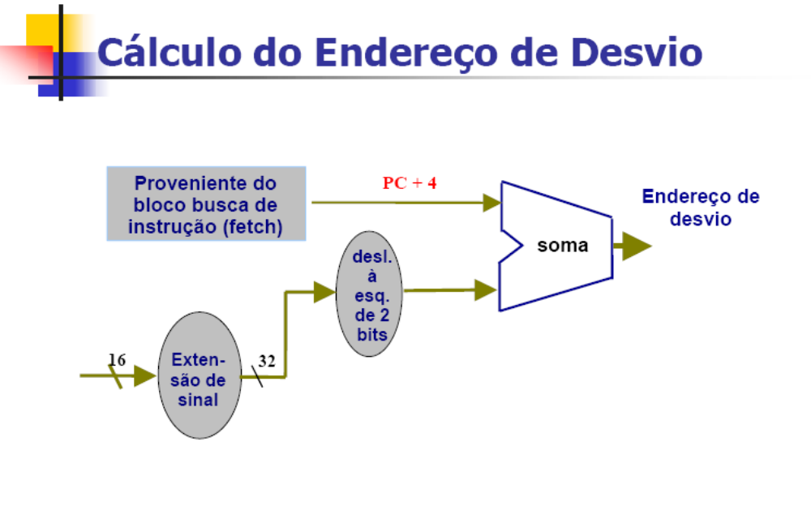

Slide 11
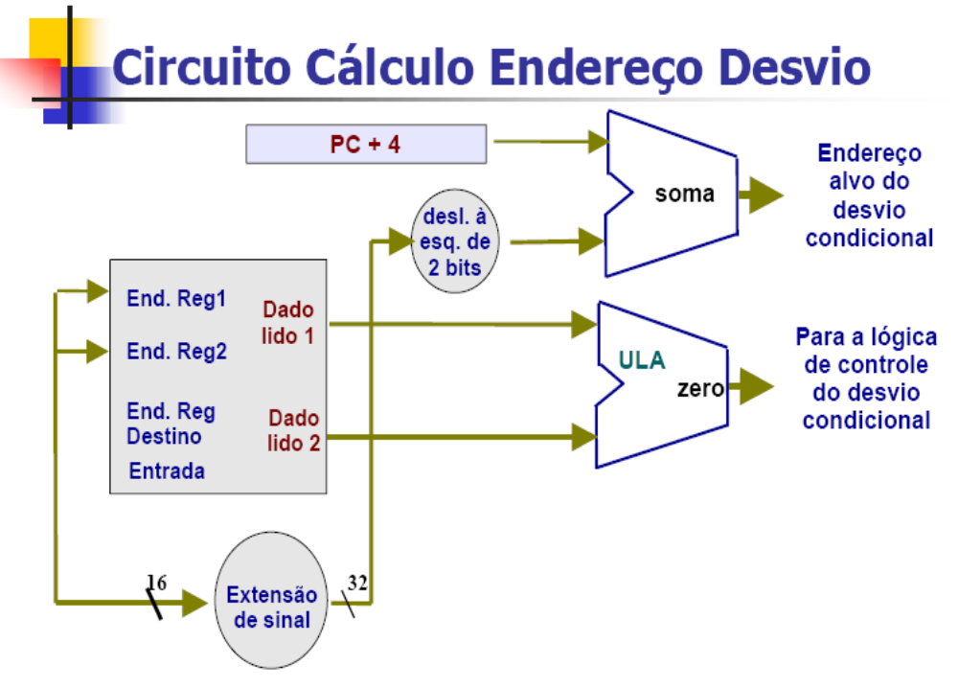

Slide 12
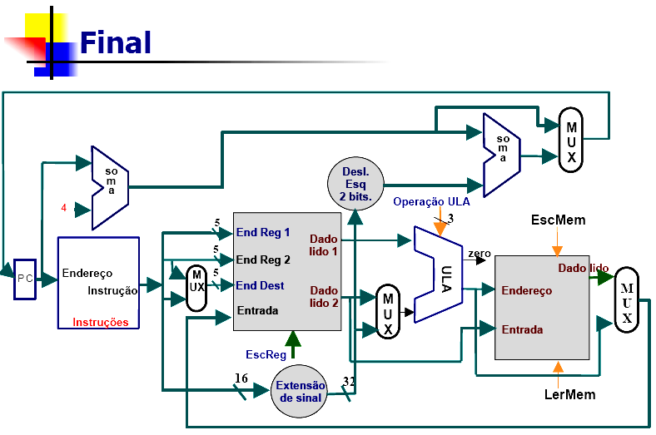

Slide 13
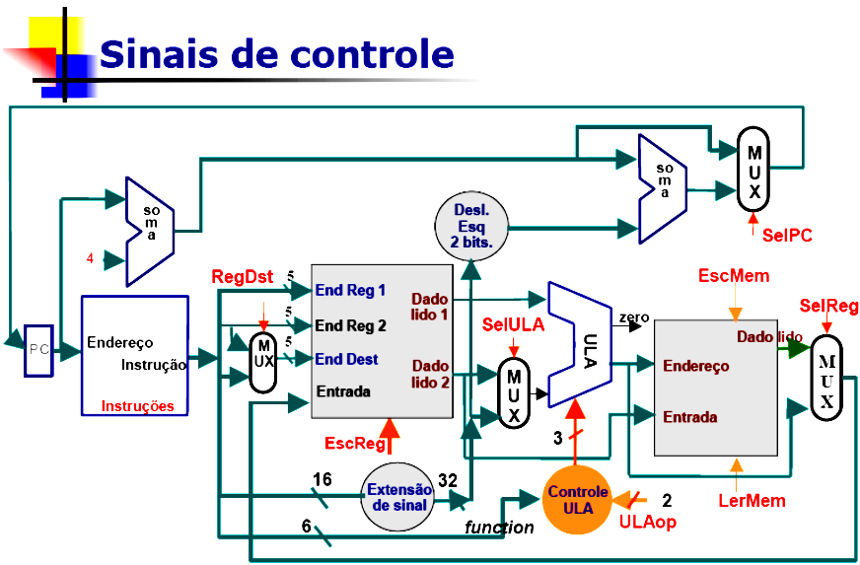

Slide 14
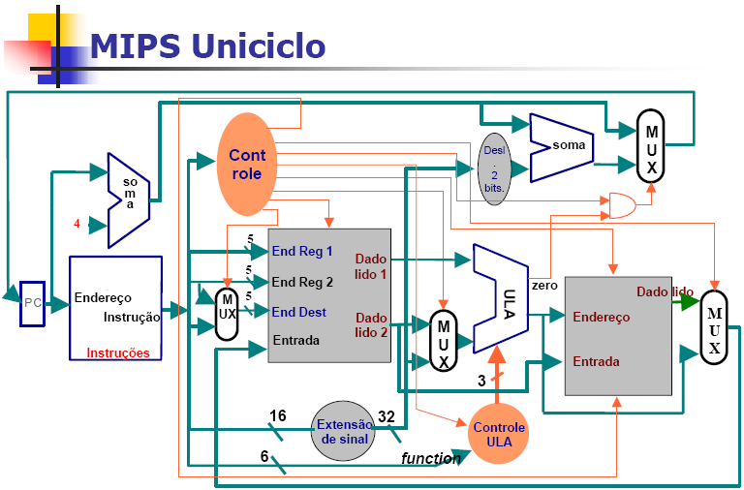

Slide 15
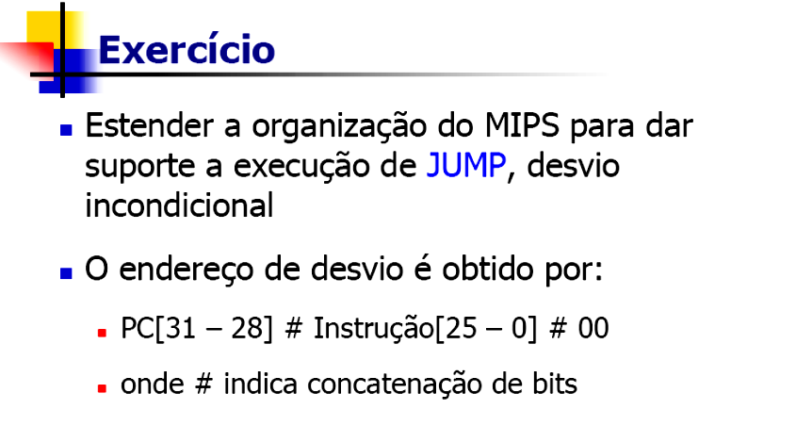

Slide 16
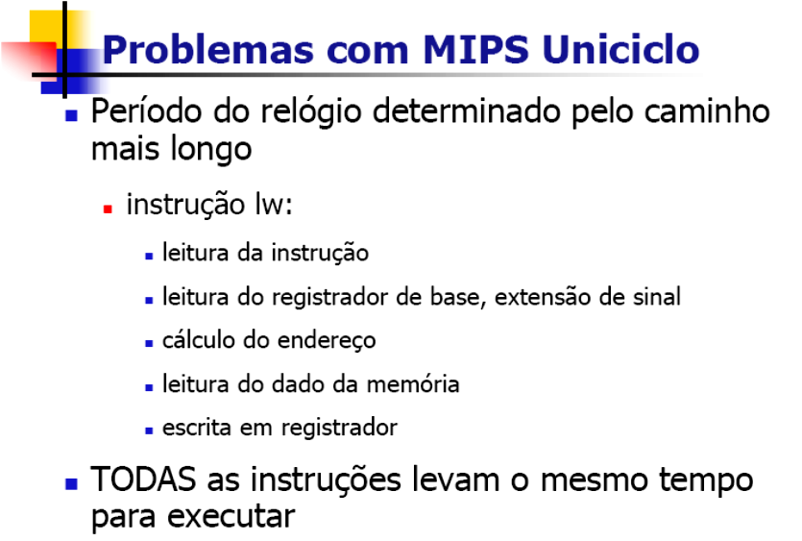

Slide 17
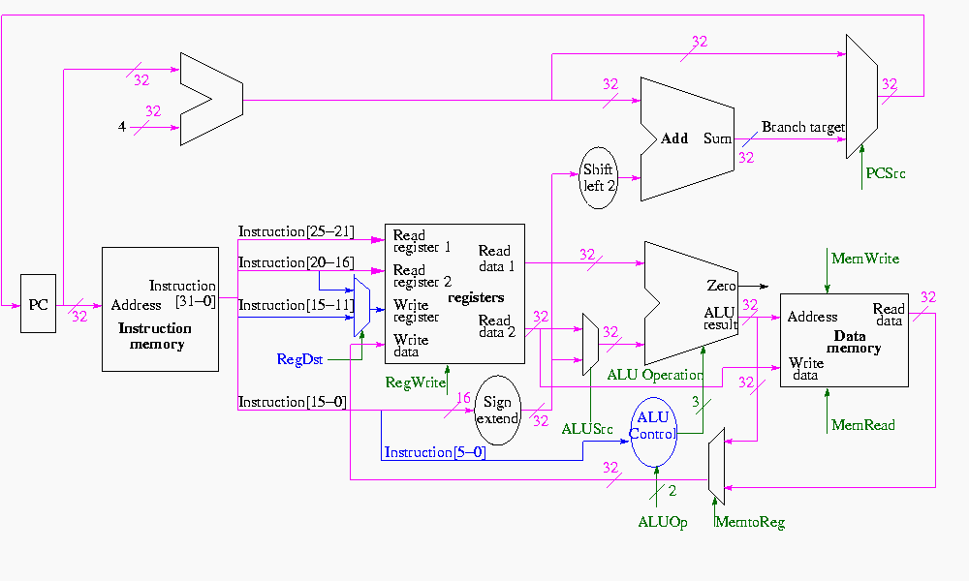
5 ns
10 ns
10 ns
10 ns

Slide 18
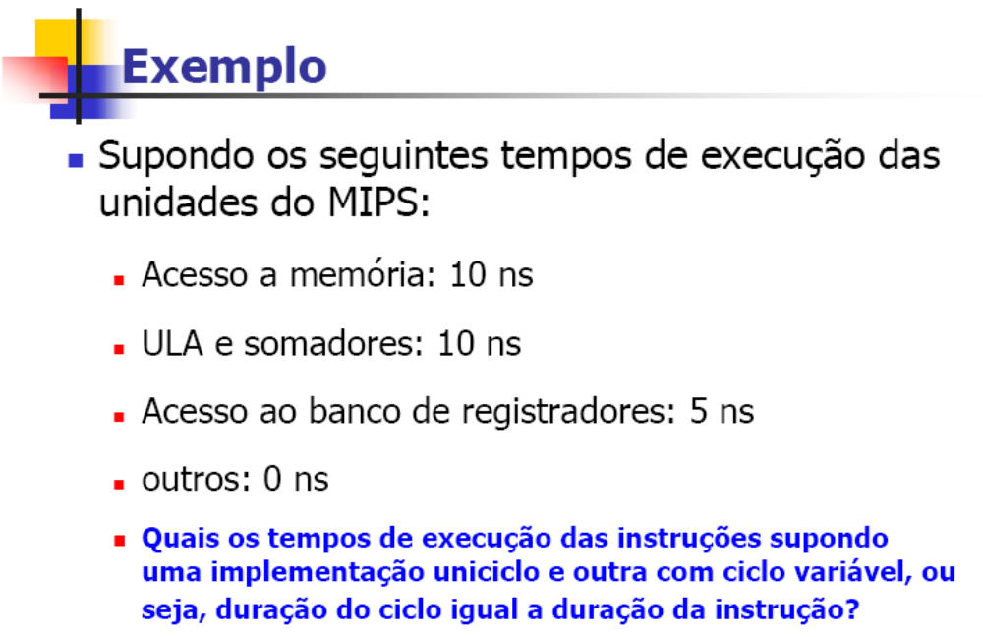

Slide 19
Determinar o tempo de
execução de cada instrução
lw =
sw =
tipo-R =
beq =
j =

Slide 20
Determinar o tempo de
execução de cada instrução
lw =
10 + 5 + 10 + 10 + 5 = 40
sw =
10 + 5 + 10 + 10 = 35
tipo-R =
10 + 5 +10 + 5 = 30
beq =
10 + 5 + 10 = 25
j =
10

Slide 21
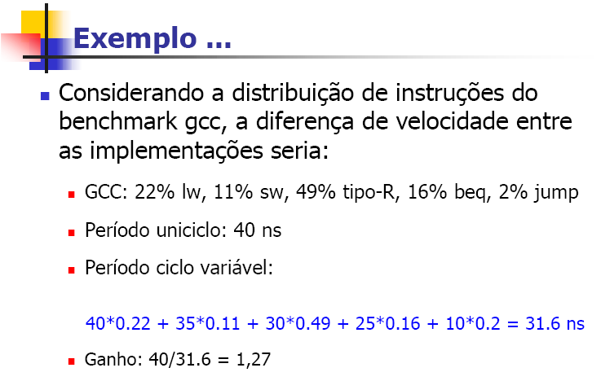

Slide 22
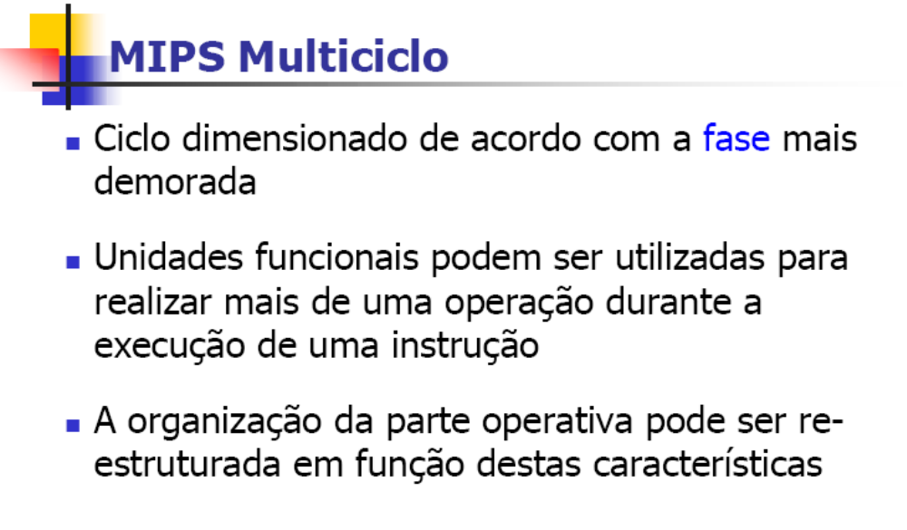

Slide 23
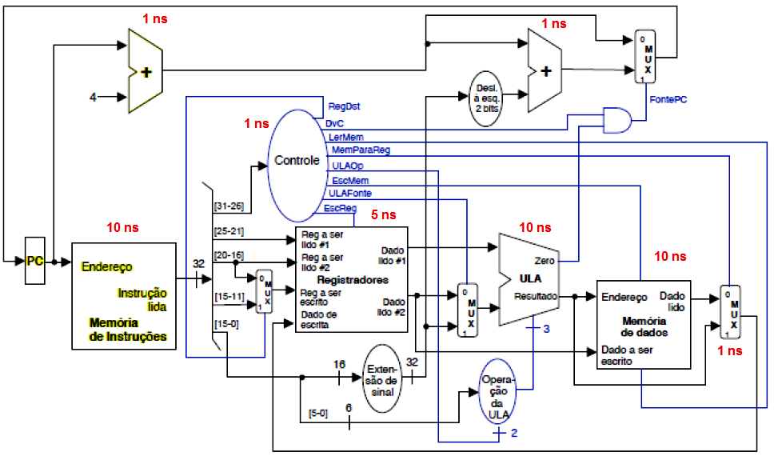

Slide 24
Vetor com 100 elementos, achar o maior elemento, armazenar na última posição
- % (lw, sw, add, beq (ou bne), j)
- CPU time em us ( f = 200 MHz)
lw
sw
add
beq
j

